Slide 1
Về kiến thức:
-Nêu được một số chức năng cơ bản của phần mềm trình chiếu.
-Tạo được một số bài trình chiếu có tiêu đề, cấu trúc phân cấp.

Slide 2


NỘI DUNG TRỌNG TÂM
1
Một số chức năng cơ bản của phần mềm trình chiếu.
2
Tiêu đề của bài trình chiếu
3
Cấu trúc phân cấp
4
Thực hành: Tạo bài trình chiếu có tiêu đề, cấu trúc phân cấp.

Slide 4

Giờ ra chơi, các bạn An, Minh và Khoa trao đổi về dự án Trường học xanh mà các bạn đang thực hiện.
An: Việc khảo sát, thu thập thông tin và tính toán cho dự án đã xong. Bây giờ nhóm mình cần làm một bài báo cáo kết quả.
Minh: Nhóm mình nên sử dụng phần mềm trình chiếu để tạo bài báo cáo.
Khoa: Bài trình chiếu báo cáo cần có trang tiêu đề, mỗi trang nội dung nên có tiêu đề trang để giúp người nghe nhanh chóng hiệu được chủ đề và nội dung trình bày.
Minh: Sử dụng cấu trúc phân cấp sẽ làm cho bố cục của bài báo cáo được mạch lạc, rõ ràng.
An: Hay quá! Chúng ta phân công nhau làm từng phần việc nhé.

Slide 5
1. Một số chức năng cơ bản của phần mềm trình chiếu.

Slide 6
1. Một số chức năng cơ bản của phần mềm trình chiếu.
Nghiên cứu và thảo luận
Một số chức năng cơ bản của PM trình chiếu.
Em biết gì về phần mềm trình chiếu? | -Phần mềm trình chiếu là phần mềm được thiết kế để cho phép người sử dụng trình bày thông tin như văn bản, hình ảnh, âm thanh và video dưới hình thức trình chiếu một cách hấp dẫn và hiệu quả. -Phần mềm trình chiếu có hai chức năng cơ bản là tạo bài trình chiếu và trình chiếu nó
?

Slide 7
1. Một số chức năng cơ bản của phần mềm trình chiếu.
Nghiên cứu và thảo luận
Một số chức năng cơ bản của PM trình chiếu.
Khi tạo bài trình bày với nội dung gồm văn bản, hình ảnh và nhiều đối tượng khác, em chọn sử dụng phần mềm soạn thảo văn bản hay phần mềm trình chiếu? Vì sao? | Em chọn sử dụng phần mềm trình chiếu bởi vì phần mềm hỗ trợ người sử dụng tạo bài thuận tiện và trình chiếu bài sinh động, hấp dẫn.
?

Slide 8
Phần mềm trình chiếu thường có một số chức năng cơ bản sau:
-Tạo bài trình chiếu lưu trên máy tính dưới dạng tập tin. Chức năng này bao gồm soạn thảo, chỉnh sửa, định dạng văn bản. Mỗi bài trình chiếu gồm một hay nhiều trang chiếu (slide) được đánh số thứ tự. Thông tin trên mỗi trang có thể là văn bản, âm thanh, hình ảnh, biểu đồ hay video.
-Trình chiếu nội dung các trang chiếu lên màn hình hoặc màn chiếu rộng bằng máy chiếu (projector). Phần mềm trình chiếu có các hiệu ứng động, hiệu ứng chuyển trang làm cho nội dung trình bày thêm sinh động và hấp dẫn. Phần mềm trình chiếu thường được sử dụng để tạo bài trình chiếu phục vụ hội thảo, hội nghị, dạy học, quảng cáo, tạo các phần mềm giải trí như album với các hiệu ứng hoạt hình ảnh, ca nhạc,...).

Slide 9
1. Một số chức năng cơ bản của phần mềm trình chiếu.
Nghiên cứu và thảo luận
PM trình chiếu.
?
Em hãy trình bày một số chức năng của phần mềm trình chiếu? | -Phần mềm trình chiếu có hai chức năng cơ bản là tạo bài trình chiếu và trình chiếu nó -Phần mềm trình chiếu có các hiệu ứng làm cho nội dung trình bày thêm sinh động và hấp dẫn. -Phần mềm trình chiếu thường được sử dụng để tạo bài trình chiếu phục vụ hội thảo, hội nghị, dạy học, quảng cáo,…

Slide 10



Trong các phát biểu sau, phát biểu nào sai?
Phần mềm trình chiếu thường được sử dụng để tạo bài trình chiếu phục vụ hội nghị, dạy học, quảng cáo,...
Phần mềm trình chiếu có chức năng tạo bài trình chiếu và lưu dưới dạng tệp.
Có thể nhập và xử lí văn bản, hình ảnh trên các trang trình chiếu.
Chức năng chính của phần mềm trình chiếu là tính toán tự động.

Slide 11
2. Tiêu đề của bài trình chiếu

Slide 12
2. Tiêu đề của bài trình chiếu
Nghiên cứu và thảo luận
Tạo tiêu đề của bài trình chiếu
Khi tạo bài trình chiếu em thường trình bày trang như thế nào? | Trang đầu tiên là trang tiêu đề, còn lại là các trang nội dung. Nội dung trên các trang thường được bố trí thống nhất theo cùng một mẫu và được đánh số thứ tự.
Theo em, tiêu đề của bài trình chiếu nên đặt ở trang nào? Muốn làm nổi bật nội dung của mỗi trang thì cần làm như thế nào? | Tiêu đề của bài trình chiếu nên đặt ở trang đầu tiên. Muốn làm nổi bật nội dung của mỗi trang thì nên sắp xếp bố cục cho hợp lí và rõ ràng.
?
?

Slide 13
-Một bài trình chiếu thường có nhiều trang được đánh số thứ tự. Trang đầu tiên là trang tiêu đề, còn lại là các trang nội dung. Nội dung trên các trang thường được bố trí thống nhất theo cùng một mẫu.
-Trang tiêu đề (Title Slide) cho biết chủ đề của bài trình chiếu. Trang tiêu đề còn có thêm thông tin như tên tác giả, ngày trình bày, địa điểm trình bày,... Trang này được ví như cổng vào bài trình chiếu, nó thu hút sự chú ý của người nghe ngay từ đầu.
-Trang nội dung thường có tiêu đề trang và nội dung (Title and Content). Tiêu đề trang được viết dưới dạng văn bản ở trên đầu mỗi trang. Tiêu đề trang là thành phần làm nổi bật nội dung cần trình bày.
-Mẫu bố trí nội dung trang trình chiếu (layout): Các phần mềm trình chiếu có sẵn các mẫu bố trí nội dung. Người sử dụng có thể sử dụng các mẫu này hoặc thay đổi bố trí nội dung của trang sao cho phù hợp.
-Em cũng có thể tự tạo mẫu bố trí cho trang chiếu.

Slide 14
2. Tiêu đề của bài trình chiếu
Nghiên cứu và thảo luận
Bài trình chiếu và tiêu đề của bài trình chiếu
Em hãy trình bày về trang tiêu đề? | -Trang tiêu đề: cho biết chủ đề của bài trình chiếu. Trang tiêu đề thường là trang đầu tiên và có thể thêm các thông tin như tên tác giả, ngày trình bày, địa điểm trình bày, ...
Em hãy trình bày về trang nội dung? | -Trang nội dung: thường gồm tiêu đề trang và nội dung.
Em hãy trình bày về mẫu bố trí nội dung trang chiếu? | -Mẫu bố trí nội dung trang chiếu: thường có sẵn. Người dùng có thể sử dụng mặc định hoặc thay đổi sao cho phù hợp
?
?
?

Slide 15
2. Tiêu đề của bài trình chiếu
Nghiên cứu và thảo luận
Mẫu bố trí nội dung:
Em hãy trình bày cách chọn mẫu bố trí nội dung? | Cách chọn mẫu bố trí nội dung: -B1. Chọn trang chiếu ở ngăn bên trái cần áp dụng mẫu bố trí nội dung. -B2. Nháy nút mũi tên tại lệnh Layout trong nhóm Slide của thẻ Home. -B3. Chọn mẫu bố trí trong danh sách.
?

Slide 16
Phát biểu nào sau đây không đúng?
Trang tiêu đề là trang đầu tiên và cho biết chủ đề của bài trình chiếu.
Các trang nội dung của bài trình chiếu thường có tiêu đề trang.
Tiêu đề trang giúp làm nổi bật nội dung cần trình bày của trang.
Các phần mềm trình chiếu không có sẵn các mẫu bố trí.

Slide 17
3. Cấu trúc phân cấp

Slide 18
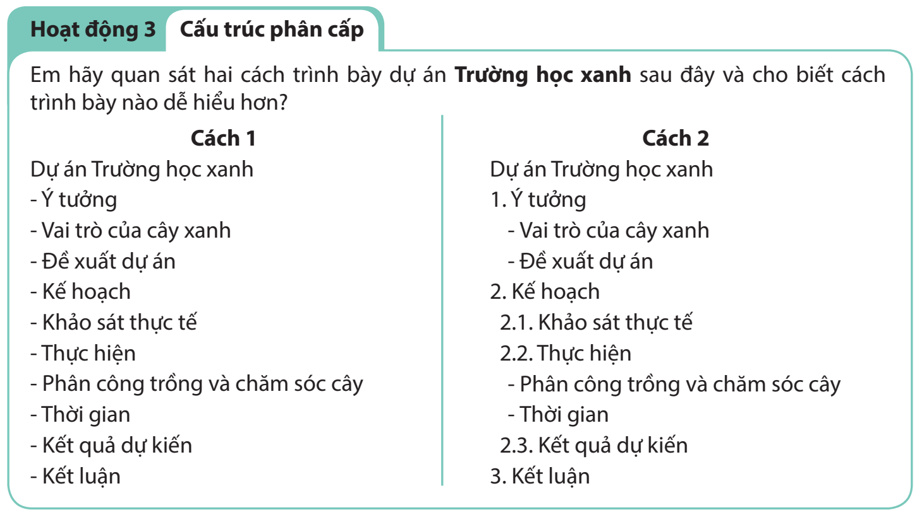
3. Cấu trúc phân cấp
Nghiên cứu và thảo luận
Cấu trúc phân cấp
Em hãy quan sát cách trình bày dự án trường học xanh sau đây và cho biết cách trình bày nào dễ hiểu hơn?
Cách 2 trình bày theo cấu trúc phân cấp nên mạch lạc, dễ hiểu hơn.

Slide 19
3. Cấu trúc phân cấp
Nghiên cứu và thảo luận
Cấu trúc phân cấp
Em hãy trình bày về cấu trúc phân cấp? | -Khái niệm: Cấu trúc phân cấp (hay danh sách kí hiệu đầu dòng nhiều cấp) là cấu trúc gồm danh sách nhiều cấp rất phổ biến trong soạn thảo văn bản, tạo các bài trình chiếu.
Chức năng của cấu trúc phân cấp? | -Chức năng của cấu trúc phân cấp: giúp làm cho nội dung trình bày có bố cục mạch lạc, dễ hiểu, giúp truyền tải thông tin và quản lí nội dung tốt hơn.
?
?

Slide 20
Nghiên cứu và thảo luận
Cấu trúc phân cấp
Em hãy trình bày cách tạo cấu trúc phân cấp? | Tạo cấu trúc phân cấp: -B1. Đặt con trỏ soạn thảo ở đầu dòng cần tạo cấu trúc phân cấp (có thể chọn đồng thời nhiều dòng). -B2. Trong thẻ Home, tại nhóm Paragraph: +Chọn lệnh Increase List Level (hoặc nhấn phím Tab) để tăng bậc phân cấp. +Chọn lệnh Decrease List Level (hoặc nhấn tổ hợp phím Shift +Tab) để giảm bậc phân cấp. -B3. Trong thẻ Home, tại nhóm Paragraph: nháy chuột vào mũi tên bên phải lệnh Bullets hoặc Numbering chọn Bullets and Numbering... để mở hộp thoại Bullets and Numbering. Trong hộp thoại, chọn Bulleted để thay đổi kí hiệu hoặc chọn Numbered để đánh số thứ tự và chọn Color để đổi màu cho kí hiệu. -B4. Chọn Ok để áp dụng.
?

Slide 21
Câu nào sau đây sai khi nói về cấu trúc phân cấp?
Là cấu trúc gồm danh sách nhiều cấp.
Giúp làm cho nội dung cần trình bày có bố cục mạch lạc, dễ hiểu.
Cấu trúc này gồm một chuỗi các dấu đầu dòng ngang cấp nhau.
Cấu trúc này được sử dụng nhiều trong soạn thảo văn bản, tạo bài trình chiếu.

Slide 22
Thực hành: Tạo bài trình chiếu có tiêu đề, cấu trúc phân cấp.

Slide 23
4. Thực hành: Tạo bài trình chiếu có tiêu đề, cấu trúc phân cấp.
Nhiệm vụ: Tạo bài trình chiếu báo cáo kết quả thực hiện dự án Trường học xanh của nhóm.
- Bài trình chiếu có trang tiêu đề, các trang nội dung có tiêu đề trang.
- Bài trình chiếu sử dụng cấu trúc phân cấp.
- Lưu tệp trình chiếu với tên Truonghocxanh.pptx.
Hướng dẫn
a) Tạo bài trình chiếu
Bước 1. Khởi động PowerPoint. Phần mềm tự động tạo một bài trình chiếu mới. Trang đầu tiên là trang tiêu đề.
-Nhập chủ đề tên bài trình chiếu.
-Nhập phụ đề tên người thực hiện, thời gian, ..

Slide 24
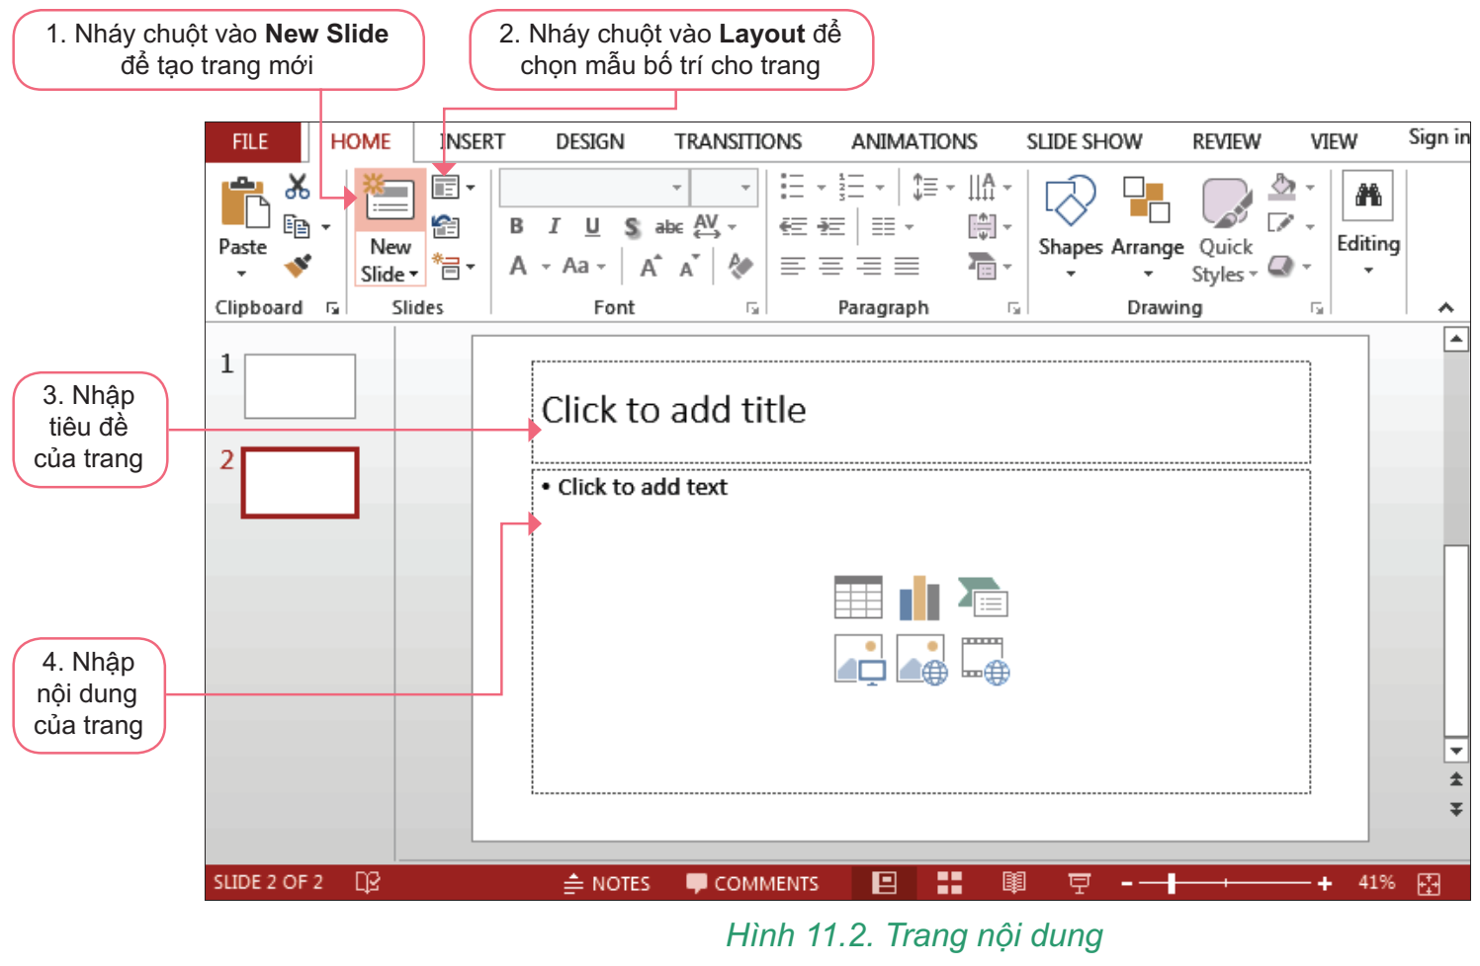
4. Thực hành: Tạo bài trình chiếu có tiêu đề, cấu trúc phân cấp.
Hướng dẫn
a) Tạo bài trình chiếu
Bước 2. Tạo các trang nội dung theo các bước như trong Hình 11.2

Slide 25
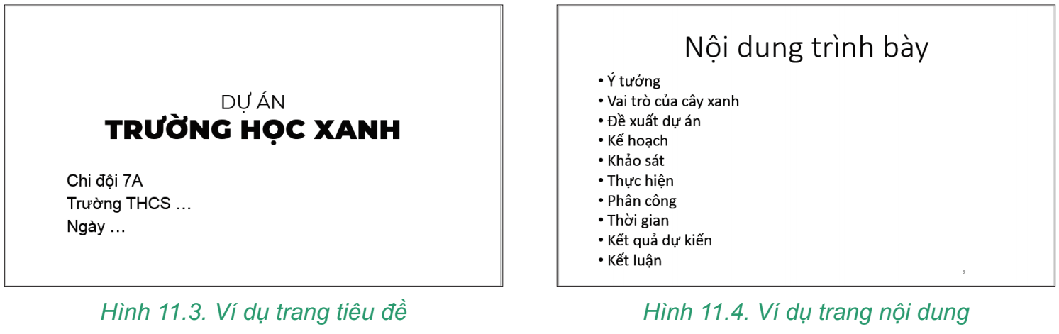
4. Thực hành: Tạo bài trình chiếu có tiêu đề, cấu trúc phân cấp.
Hướng dẫn
a) Tạo bài trình chiếu
Các trang chiếu sau khi nhập nội dung có thể như Hình 11.3, Hình 11.4.

Slide 26
Hướng dẫn: b) Tạo cấu trúc phân cấp:
-B1. Đặt con trỏ soạn thảo ở đầu dòng cần tạo cấu trúc phân cấp (có thể chọn đồng thời nhiều dòng).
-B2. Trong thẻ Home, tại nhóm Paragraph:
+Chọn lệnh Increase List Level (hoặc nhấn phím Tab) để tăng bậc phân cấp.
+Chọn lệnh Decrease List Level (hoặc nhấn tổ hợp phím Shift +Tab) để giảm bậc phân cấp.
-B3. Trong thẻ Home, tại nhóm Paragraph: nháy chuột vào mũi tên bên phải lệnh Bullets hoặc Numbering chọn Bullets and Numbering... để mở hộp thoại Bullets and Numbering. Trong hộp thoại, chọn Bulleted để thay đổi kí hiệu hoặc chọn Numbered để đánh số thứ tự và chọn Color để đổi màu cho kí hiệu.
-B4. Chọn Ok để áp dụng.

Slide 27
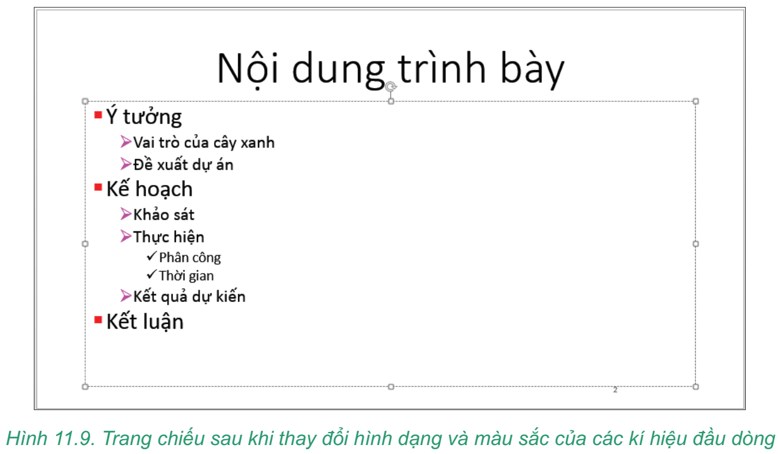

Slide 28
4. Thực hành: Tạo bài trình chiếu có tiêu đề, cấu trúc phân cấp.
Hướng dẫn:
c) Lưu bài trình chiếu
Lưu bài trình chiếu với tên Truonghocxanh.pptx.
Thực hiện:
-B1. Chọn File/ Save hoặc File / Save As và chọn Browse
-B2. Chọn thư mục cần lưu tệp.
-B3. Nhập tên tệp cần lưu tại ô File Name.
-B4. Chọn lệnh Save.

Slide 29


Slide 30
Phương án nào sai? Trong một bài trình chiếu, muốn tạo một trang chiếu mới ta thực hiện:
Chọn thẻ Home, nháy chuột vào mũi tên bên phải New Slide và chọn mẫu bố trí.
Chọn thẻ Insert, nháy chuột vào mũi tên bên phải New Slide và chọn mẫu bố trí.
Chọn thẻ Home, nháy chuột vào Layout và chọn mẫu bố trí.
A và B đều đúng.

Slide 31
Sắp xếp lại trình tự các bước tạo cấu trúc phân cấp trong bài trí. chiếu cho hợp lí: a) Nháy chuột vào nút Increase List Level (hoặc nhấn phím Tab) để tăng bậc phân cấp; Chọn lệnh Decrease List Level (hoặc nhấn tổ hợp phím Shift + Tab) để giảm bậc phân cấp. b) Thay đổi kí hiệu đầu dòng hay số thứ tự ở mỗi cấp hoặc chuyển kí hiệu đầu dòng thành số thứ tự và ngược lại, thay đổi màu (nếu cần). c) Đặt con trỏ ở đầu dòng cần tạo cấu trúc phân cấp (nếu cần tạo cấu trúc phân cấp giống nhau cho nhiều dòng em dùng chuột chọn các dòng).
a → c → b.
b → a → c.
c → a → b.
c → b → a.

Slide 32
Điền nội dung thích hợp vào chỗ trống: Chủ đề bài trình chiếu cùng phụ đề được trình bày ở...
Phục vụ hội thảo, dạy học, tạo album, ...
Trang tiêu đề.
Nhờ các mẫu bố trí nội dung có sẵn của phần mềm trình chiếu.
Trở nên mạch lạc, dễ hiểu.

Slide 33
Điền nội dung thích hợp vào chỗ trống: cấu trúc phân cấp làm cho nội dung được trình bày ...
Phục vụ hội thảo, dạy học, tạo album, ...
Trang tiêu đề.
Nhờ các mẫu bố trí nội dung có sẵn của phần mềm trình chiếu.
Trở nên mạch lạc, dễ hiểu.

Slide 34
Điền nội dung thích hợp vào chỗ trống: Bài trình chiếu thường được sử dụng để ...
Phục vụ hội thảo, dạy học, tạo album, ...
Trang tiêu đề.
Nhờ các mẫu bố trí nội dung có sẵn của phần mềm trình chiếu.
Trở nên mạch lạc, dễ hiểu.

Slide 35
Điền nội dung thích hợp vào chỗ trống: Người sử dụng trình bày nội dung trang chiếu thuận tiện ...
Phục vụ hội thảo, dạy học, tạo album, ...
Trang tiêu đề.
Nhờ các mẫu bố trí nội dung có sẵn của phần mềm trình chiếu.
Trở nên mạch lạc, dễ hiểu.

Slide 36
Các mẫu tạo sẵn bố cục nội dung có thể được sử dụng cho một bài trình chiếu gọi là
Trình chiếu.
Mẫu bố trí.
Mẫu kí tự
Mẫu thiết kế.

Slide 37
Để giảm bậc phân cấp, em đặt con trỏ ở đầu dòng cần tạo cấu trúc phân cấp (nếu cần tạo cấu trúc phân cấp giống nhau cho nhiều dòng thì dùng chuột chọn các dòng) rồi nhấn tổ hợp phím:
Shift + Tab.
Alt + Tab
Ctrl + Tab.
Ctrl + Shift.

Slide 38
Trang chiếu được sử dụng để giới thiệu một chủ đề và định hướng cho bài trình bày được gọi là:
Trang tiêu đề.
Trang nội dung.
Trang trình bày bảng.
Trang trình bày đồ hoạ.

Slide 39
Phương án nào sai?
Phần mềm trình chiếu cho phép người sử dụng trình bày thông tin dưới hình thức trình chiếu.
Phần mềm trình chiếu có các hiệu ứng giúp làm cho nội dung trình bày thêm sinh động và ấn tượng.
Phần mềm trình chiếu thường được sử dụng để tạo bài trình chiếu trong các hội thảo, dạy học, tạo album với các hiệu ứng hoạt hình.
Không thể in trên giấy các tệp được tạo bởi phần mềm trình chiếu.

Slide 40
Phần mềm trình chiếu có chức năng:
Chỉ tạo bài trình chiếu.
Chỉ hiển thị các trang nội dung trên màn hình.
Chỉ để xử lí đồ hoạ.
Tạo bài trình chiếu và hiển thị nội dung các trang chiếu trên màn hình hoặc màn chiếu.

Slide 41
Để tăng bậc phân cấp, em đặt con trỏ ở đầu dòng cần tạo cấu trúc phân cấp (nếu cần tạo cấu trúc phân cấp giống nhau cho nhiều dòng thì dùng chuột chọn các dòng) rồi nhấn phím:
Shift.
Tab.
Alt.
Ctrl.

Slide 42
Phát biểu nào sau đây là sai?
Sử dụng phần mềm trình chiếu để tạo các bài trình chiếu.
Phần mềm trình chiếu cũng giống hoàn toàn như phần mềm soạn thảo văn bản.
Phần mềm trình chiếu có các chức năng cơ bản là tạo bài trình bày dưới dạng một tệp và trình chiếu.
Có thể xử lý văn bản, chèn hình ảnh và đồ họa,... trên các trang chiếu.

Slide 43
Phương án nào sau đây là tên của phần mềm trình chiếu?
Microsoft Word
Microsoft Excel
Microsoft PowerPoint
Microsoft Edge

Slide 44
Em hãy điền các cụm từ: trang tiêu đề, mẫu bố trí, tiêu đề trang, cấu trúc phân cấp vào chỗ trống (…..) được đánh số trong các câu sau để được phát biểu đúng.
........(1).......... được viết dưới dạng: a) Mỗi trang nội dung thường có văn bản và ở trên đầu mỗi trang. b) Chủ đề của bài trình chiếu được thể hiện ở ngay...(2)... của bài. c) Để giúp cho việc trình bày các trang chiếu một cách thuận tiện và thống nhất, các phần mềm trình chiếu thường có sẵn các ...(3)... cho bài trình chiếu. d) Sử dụng ...(4).... giúp trình bày thông tin một cách mạch lạc và dễ hiểu. | 1- tiêu đề trang
 | 2- trang tiêu đề
 | 3- mẫu bố trí
 | 4- cấu trúc phân cấp
?
?
?
?

Slide 45
Xác định các phát biểu sau đúng hay sai? | Đúng | Sai
a. Sử dụng phần mềm trình chiếu để tạo các bài trình chiếu. | X
b. Phần mềm trình chiếu cũng giống hoàn toàn như phần mềm soạn thảo văn bản. |  | X
c. Phần mềm trình chiếu có các chức năng cơ bản là tạo bài trình bày dưới dạng một tệp và trình chiếu. | X
d. Có thể xử lí văn bản, chèn hình ảnh, đồ hoạ, ... trên các trang chiếu. | X

Slide 46
Xác định các phát biểu sau đúng hay sai? | Đúng | Sai
a. Phần mềm trình chiếu giúp người sử dụng tạo các bài trình chiếu một cách thuận tiện. | X
b. Một bài trình chiếu thường có trang tiêu đề và các trang nội dung. | X
c. Trong bài trình chiếu, trang tiêu đề không cần thiết. |  | X
d. Nội dung trên các trang chiếu có thể là văn bản, hình ảnh, đồ hoạ, tệp âm thanh hay tệp video, ... | X
e. Cấu trúc phân cấp giúp làm cho nội dung cần trình bày có bố cục mạch lạc, dễ hiểu. | X
f. Không thể thay đổi kí hiệu hay số thứ tự đầu dòng. |  | X

Slide 47
Ghép mỗi mục ở cột A với một mục ở cột B cho phù hợp.
A | B | Ghép:
1. Trang tiêu đề (Title slide) cho biết | a) là thành phần làm nổi bật nội dung cần trình bày trên trang chiếu. | 1- D
2. Trên trang tiêu đề thường có | b) tên bài trình chiếu cùng phụ đề. | 2- B
3. Tiêu đề trang | c) giúp cho người sử dụng trình bày nội dung trang chiếu thuận tiện. | 3- A
4. Các mẫu bố trí nội dung của phần mềm trình chiếu | d) chủ đề của bài trình chiếu. | 4- C
?
?
?
?

Slide 48
Em hãy sắp xếp lại trình tự các bước tạo cấu trúc phân cấp trong bài trình chiếu cho hợp lí:
a) Nháy chuột vào nút Increase List Level (hoặc nhấn phím Tab) để tăng bậc phân cấp; Chọn lệnh Decrease List Level (hoặc nhấn tổ hợp phím Shift + Tab) để giảm bậc phân cấp. b) Thay đổi kí hiệu đầu dòng hay số thứ tự ở mỗi cấp hoặc chuyển kí hiệu đầu dòng thành số thứ tự và ngược lại, thay đổi màu (nếu cần). c) Đặt con trỏ ở đầu dòng cần tạo cấu trúc phân cấp (nếu cần tạo cấu trúc phân cấp giống nhau cho nhiều dòng em dùng chuột chọn các dòng). | Thứ tự đúng:
 | 1- C
 | 2- A
 | 3- B
?
?
?

Slide 49
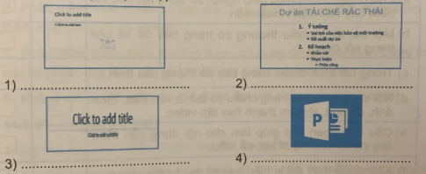
Em hãy điền các cụm từ: Biểu tượng phần mềm trình chiếu PowerPoint, Trang tiêu đề, Mẫu trang nội dung, Trang có cấu trúc phân cấp vào mỗi hình ảnh tương ứng cho phù hợp
Mẫu trang nội dung
Trang có cấu trúc phân cấp
Biểu tượng phần mềm trình chiếu PowerPoint
Trang tiêu đề

Slide 50

LUYỆN TẬP
Em hãy nêu ưu điểm của việc sử dụng cấu trúc phân cấp trong bài trình chiếu? | Cấu trúc phân cấp thường được dùng trong soạn thảo văn bản, tạo bài trình chiếu.... Đây là một công cụ giúp làm cho nội dung trình bày có bố cục mạch lạc, dễ hiểu, giúp truyền tải thông tin và quản lí nội dung tốt hơn. Cấu trúc này thực sự hữu ích để tổ chức trình bày nội dung một vấn đề. Nhờ đó, người xem dễ dàng hiểu được bố cục của nội dung được trình bày.
?

Slide 51

LUYỆN TẬP
Thực hành:
Em hãy tạo trang chiếu ghi các công việc cần làm trong ngày và sử dụng cấu trúc phân cấp để trình bày nội dung.

Slide 53


VẬN DỤNG
Em hãy đề xuất một dự án mà em nhận thấy nó thiết thực với điều kiện hiện tại. (Ví dụ: Làm sạch cảnh quan ngôi nhà của em; Trang trí thư viện của trường để thu hút các bạn học sinh đến đọc sách; Tái chế rác thải; ...). Tạo bài trình chiếu để trình bày dự án đó (mục tiêu, cách làm, tác dụng, hiệu ứng, ...) với những người có liên quan để thuyết phục mọi người cùng thực hiện. Trong bài có trang tiêu đề, các trang nội dung có tiêu đề trang và sử dụng cấu trúc phân cấp. Ghi lại bài trình chiếu với tên Baitaptinhoc7.pptx.

Slide 54
Link bài giảng trực tuyến tham khảo:
https://forlangworld.blogspot.com/
https://www.youtube.com/c/ForlangWorld
https://www.facebook.com/emvuiemhoc

